Slide 1
Kultura vesnice 18. století
Koncepce kulturní monografie vesnice
Prameny

Slide 2
Historický výzkum vesnice
v 90. letech 20. století − současnost
Totemismus je fenomén:
společenský
náboženský intelektuální
+
historická demografie
historická antropologie
&
mikrohistorie
modernizační teorie
(disciplinace venkova)
+ staronová tematika: religiozita, myšlení, vztah poddaný/vrchnost

Slide 3
Koncepce kulturní monografie vesnice
Prameny

Slide 4
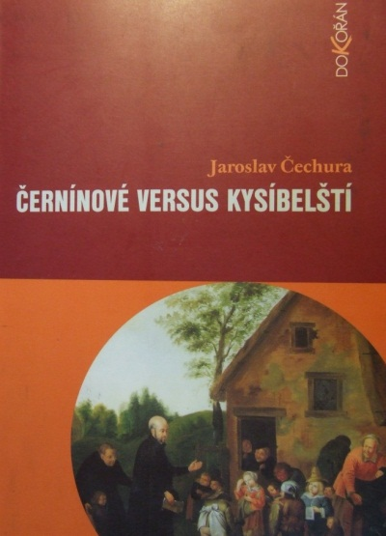
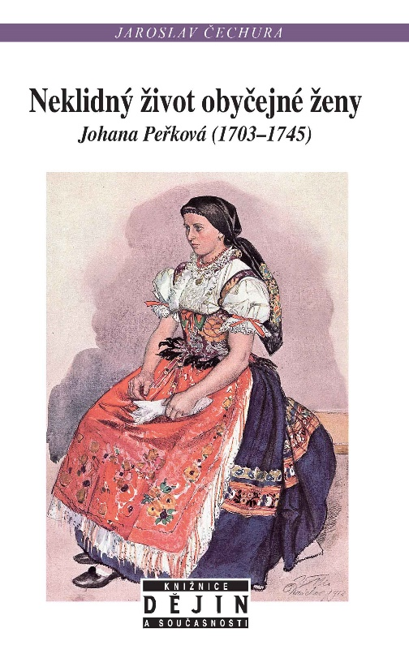
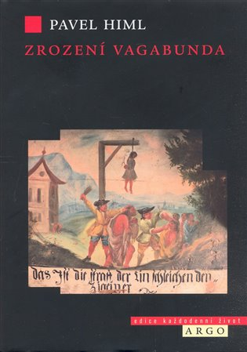

Slide 5
Metodologické poznámky
vycházející z etnologické perspektivy
důraz na sociální rozměr kultury
důraz na historický rozměr kultury
identifikace geografického rozměru sociálního světa na základě historicko-demografické analýzy
identifikace pramenné základny a její interpretace

Slide 6
každá kultura je historická, má svoji historii, svůj vývoj
každá kultura je možná pouze ve svém
sociálním rozměru, je vázáná na své nositele

Slide 7
Kultura(-y) na moravském venkově v 18. století
nebyla všude stejná:
1/ měla svou historii – novinky se šířily různou rychlostí
př. kosa používaná při sečení obilí:
1604 Plzeň
1720 Hrdlořezy
1836 poprvé užita na panství Nové Hvězdlice
1898 poprvé užita v Novém Hrozenkově
2/ byla místně vázaná – existovaly krajové rozdíly v jazyce,
oděvu i stavitelství
=sociální vázanost kultury můžeme geograficky vyjádřit

Slide 8
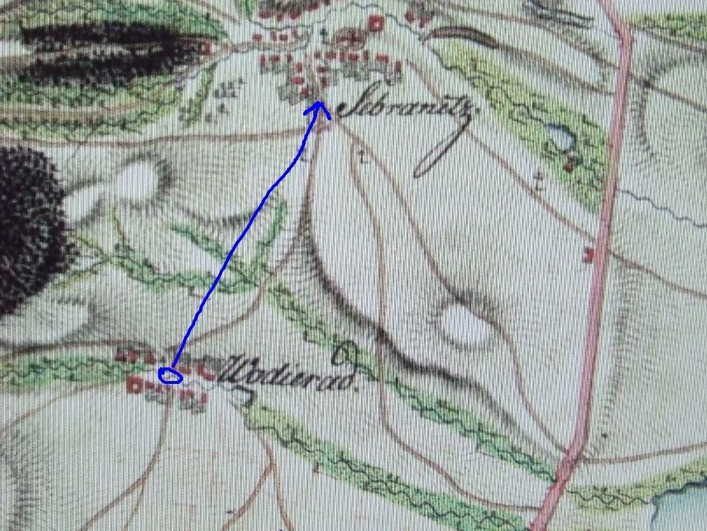
kultura(-y) na moravském venkově v 18. století nebyla všude stejná:
měla svou historii – novinky se šířily různou rychlostí
byla místně vázaná – existovaly krajové rozdíly v jazyce, oděvu i stavitelství
sociální rozměr kultury můžeme geograficky vyjádřit

Slide 9
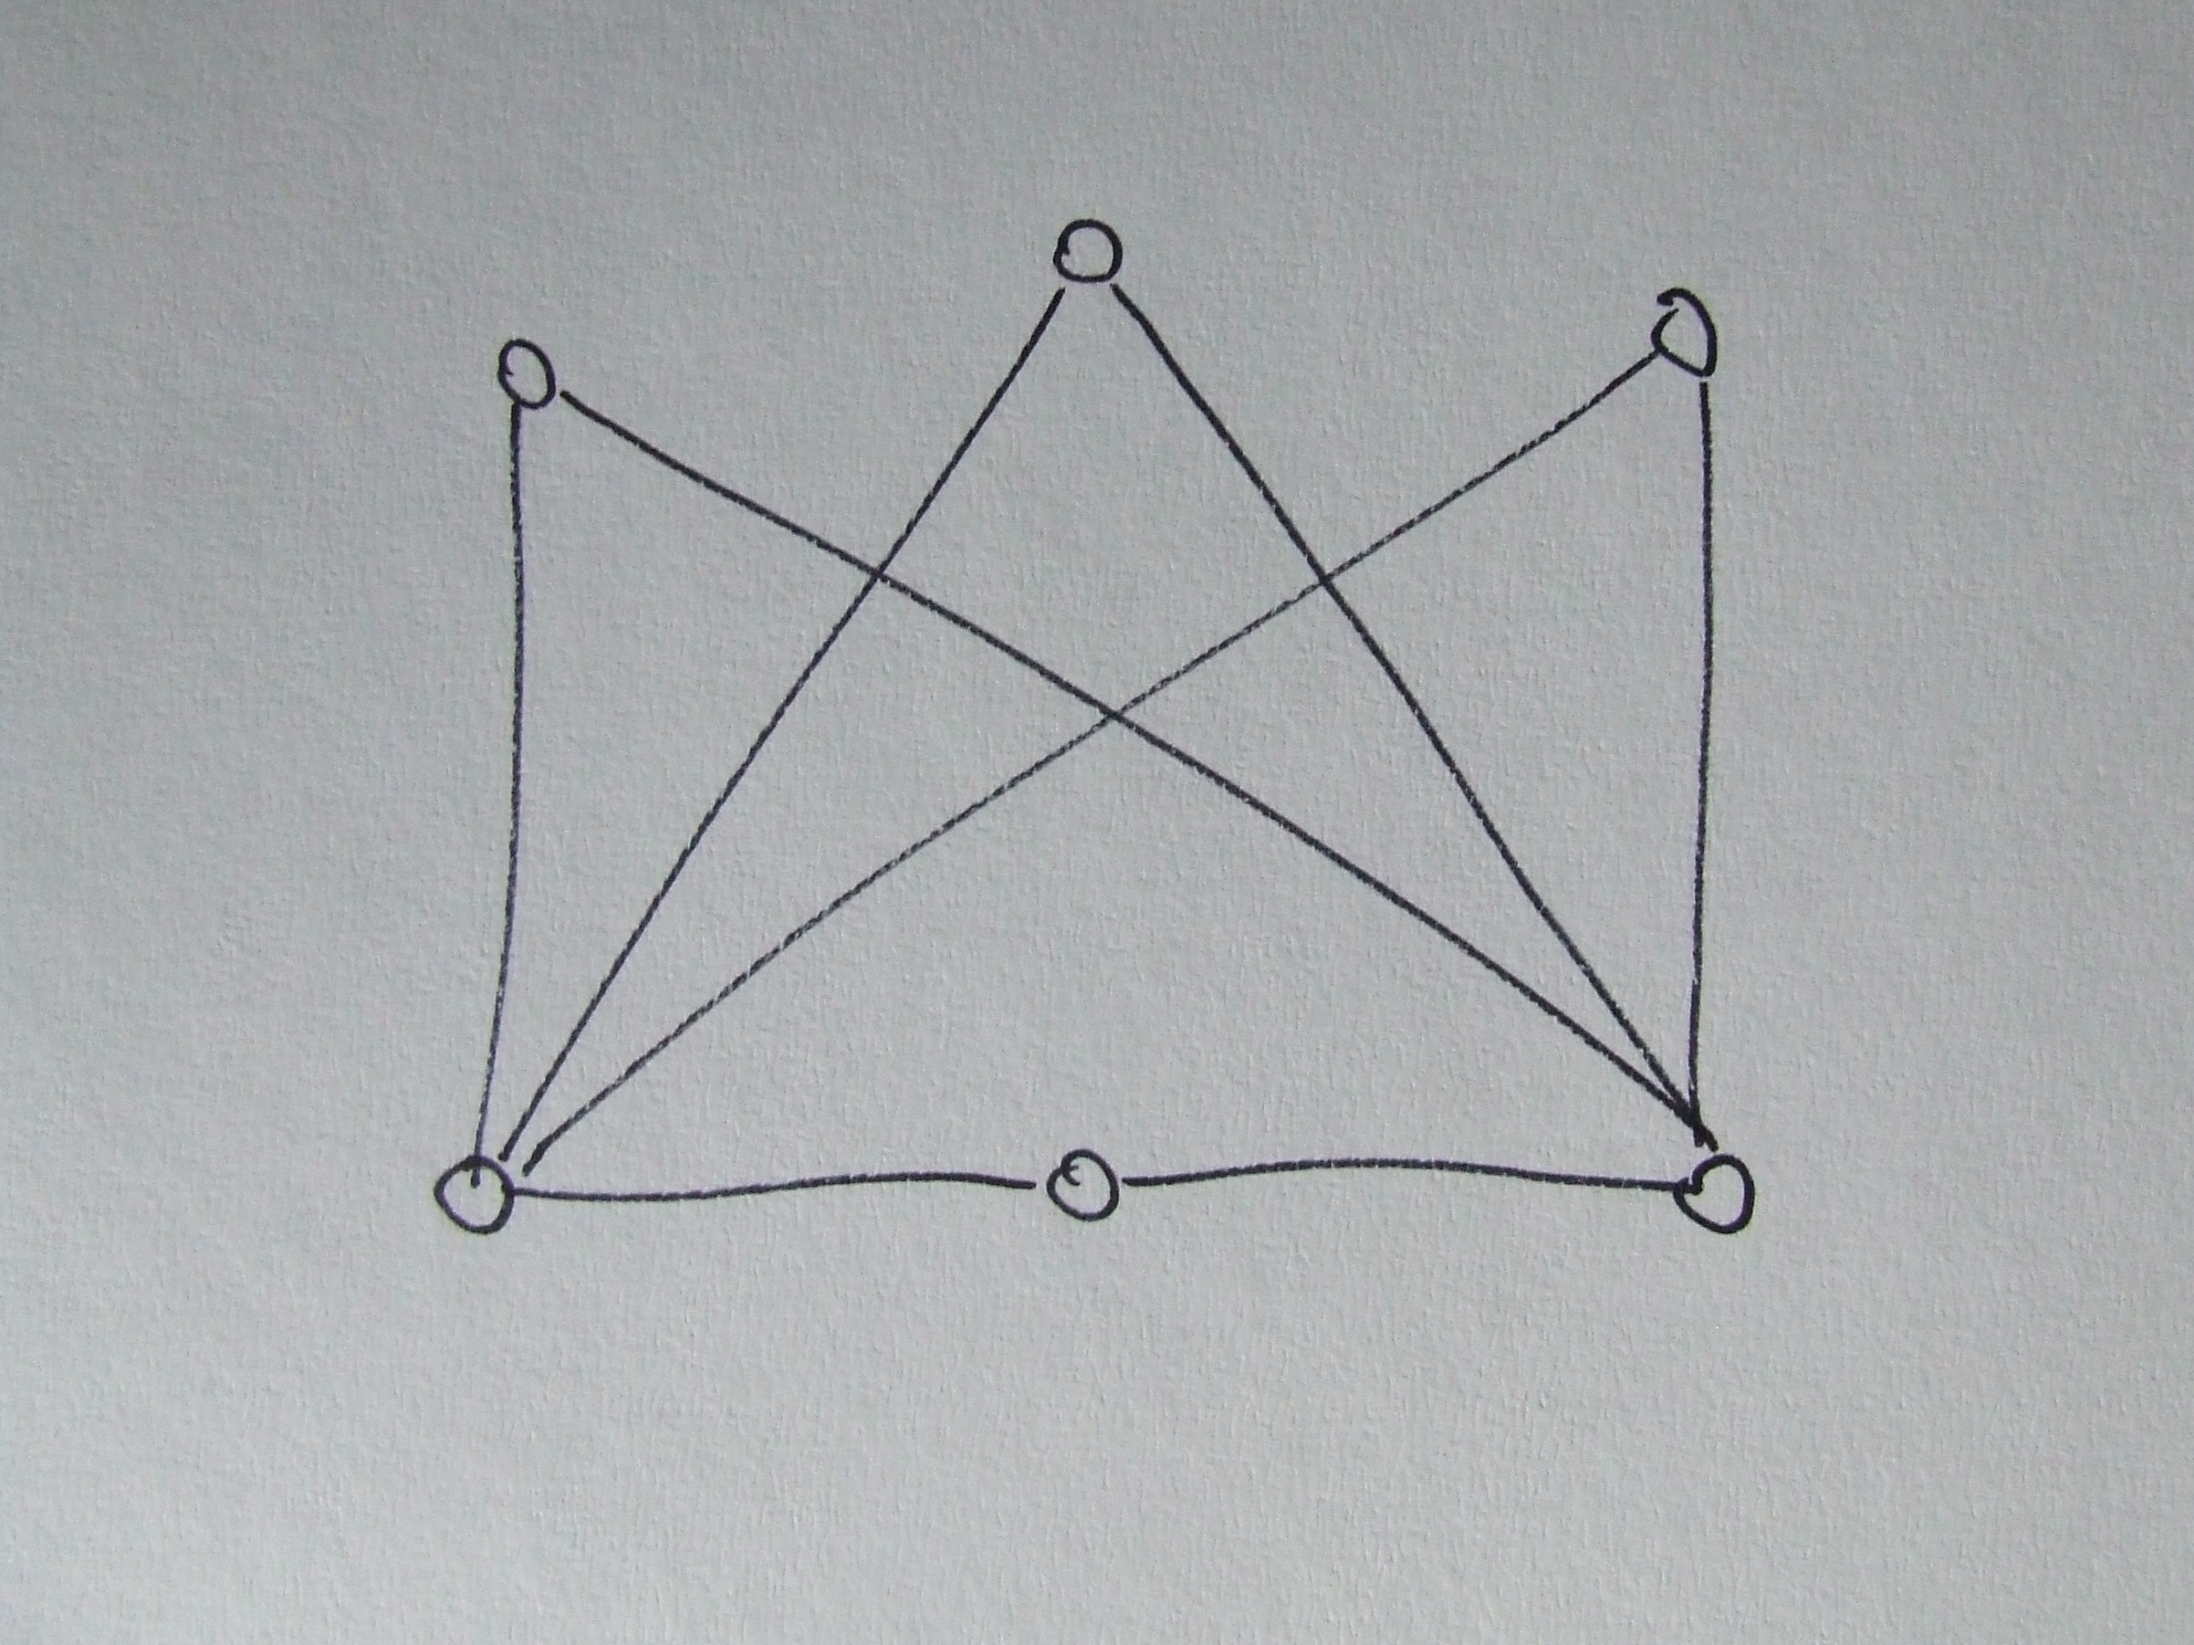
politické struktury
(stát, panství)
vědění
církev
lokalita
B
zkoumaná lokalita
A
lokalita
C
KULTURNÍ PROSTOR ZKOUMANÉ LOKALITY

Slide 10
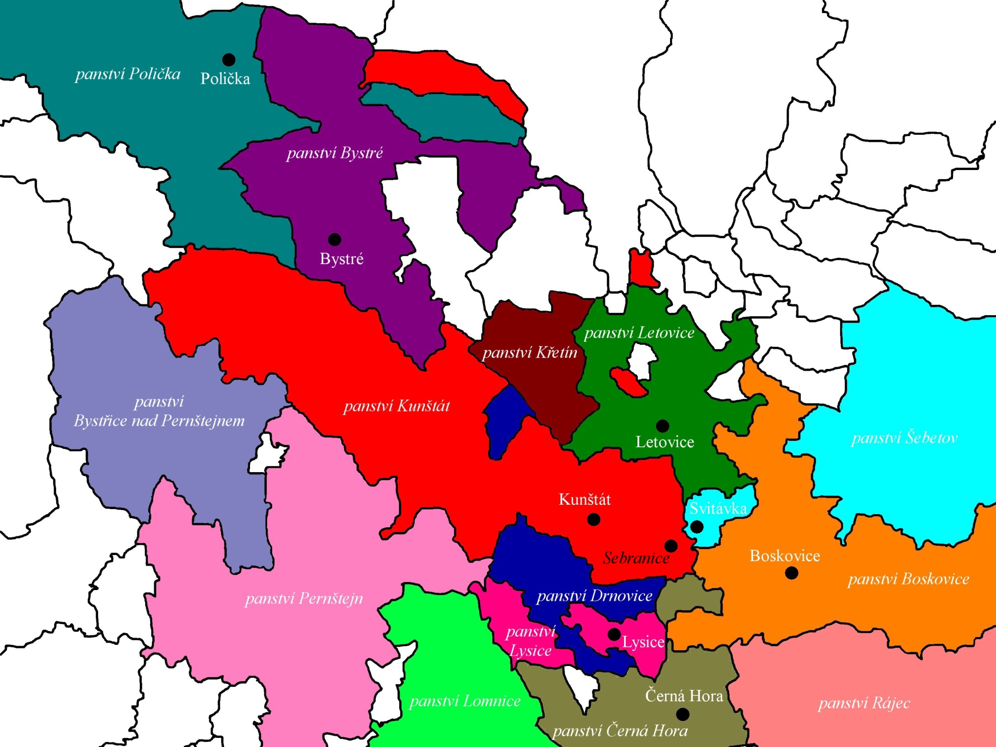

Slide 11
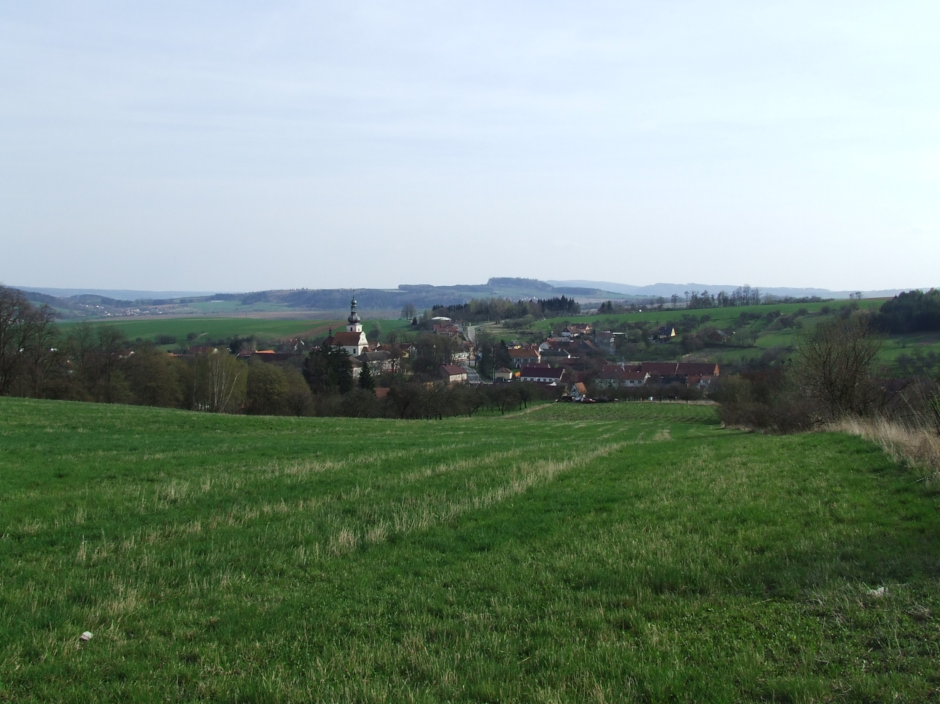

Slide 12
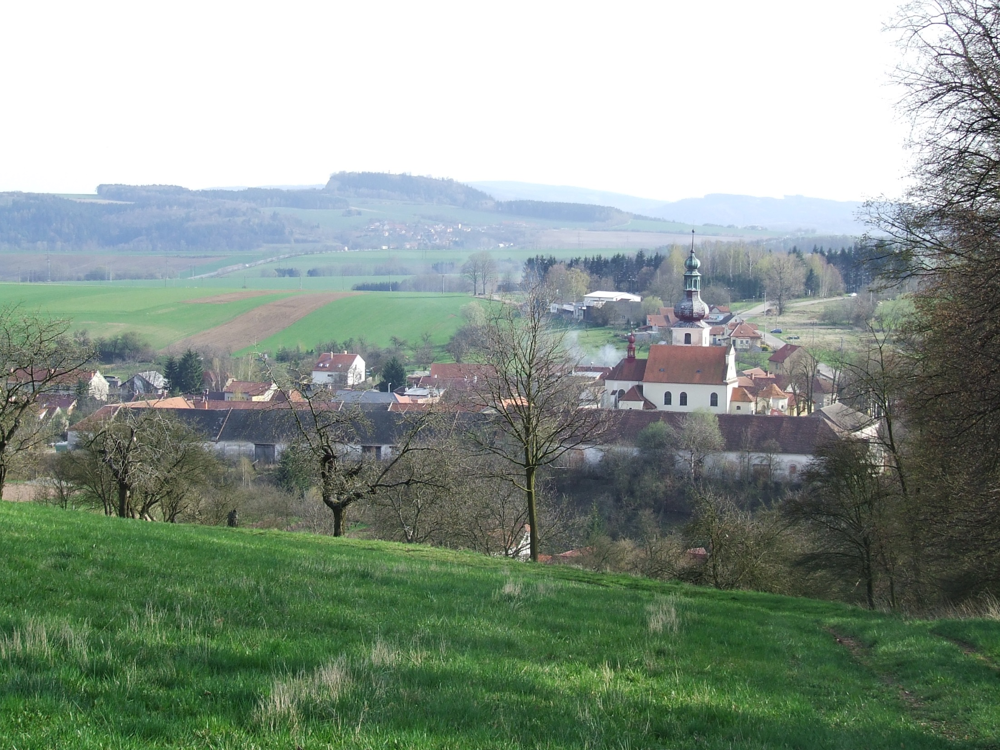

Slide 13
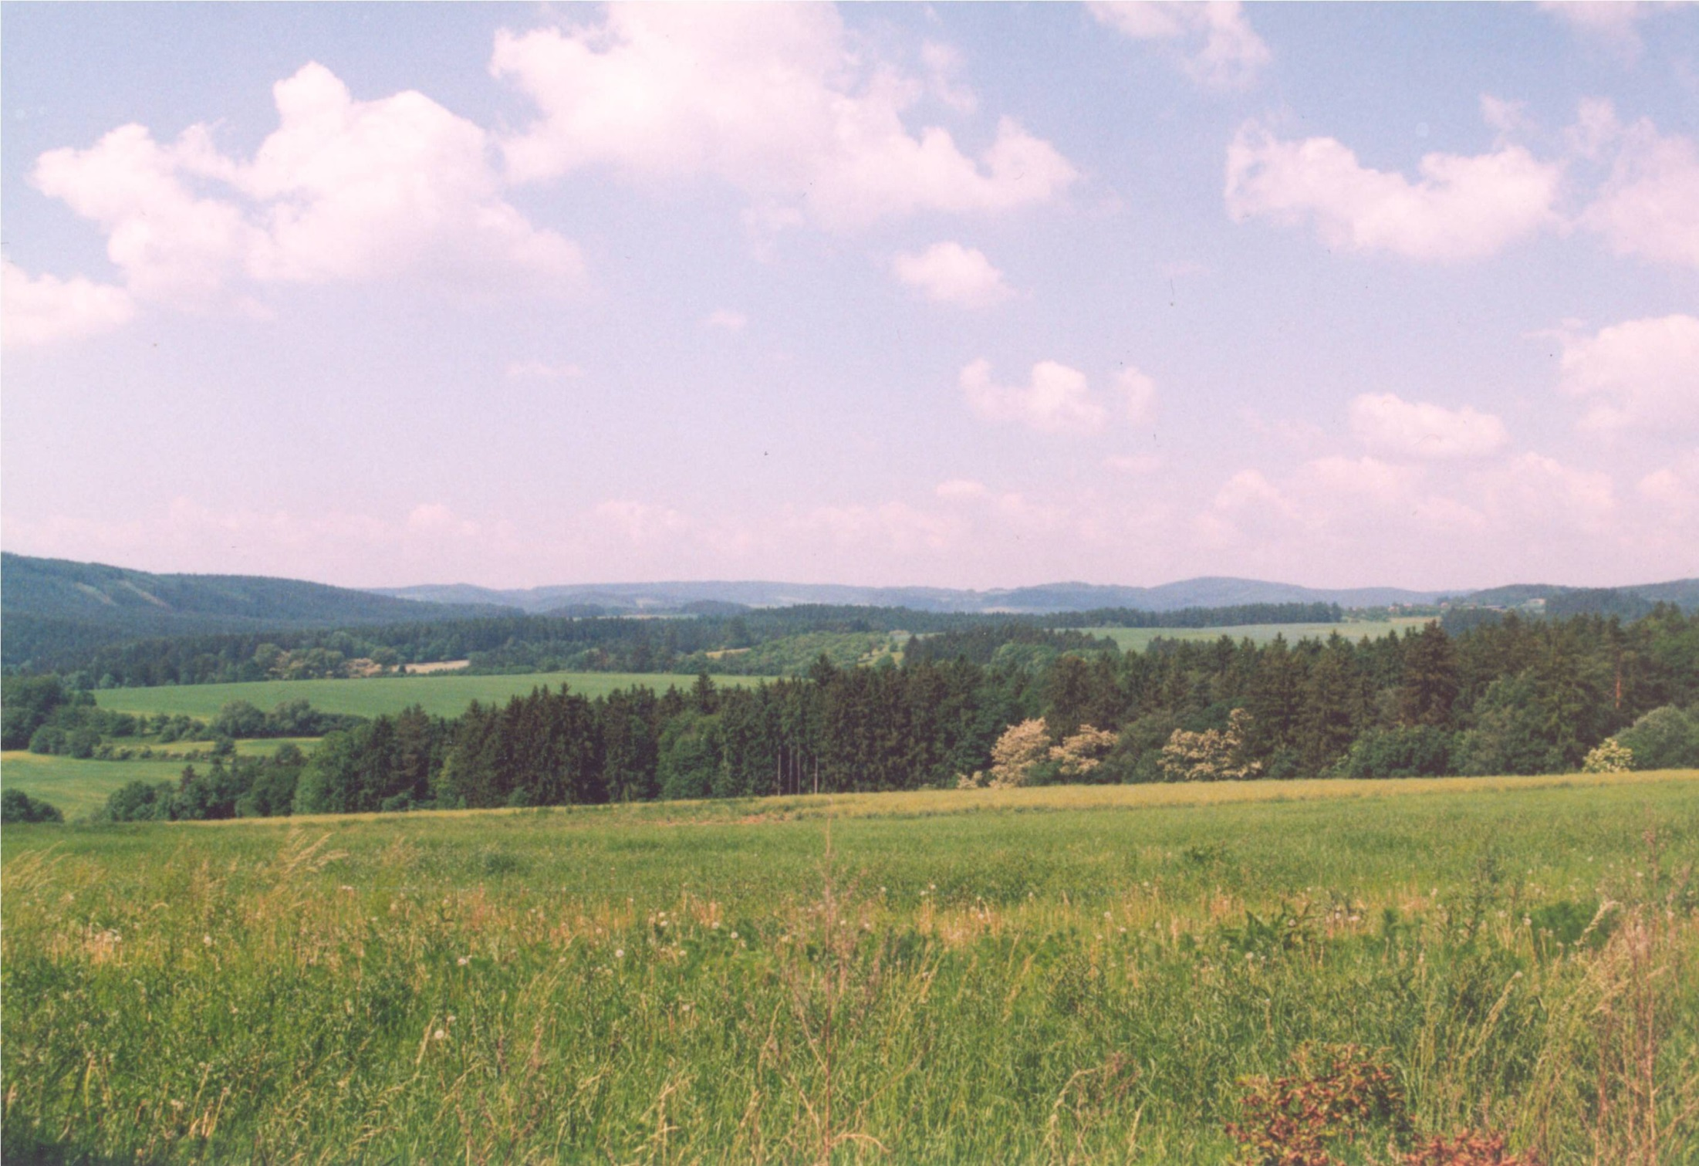

Slide 14
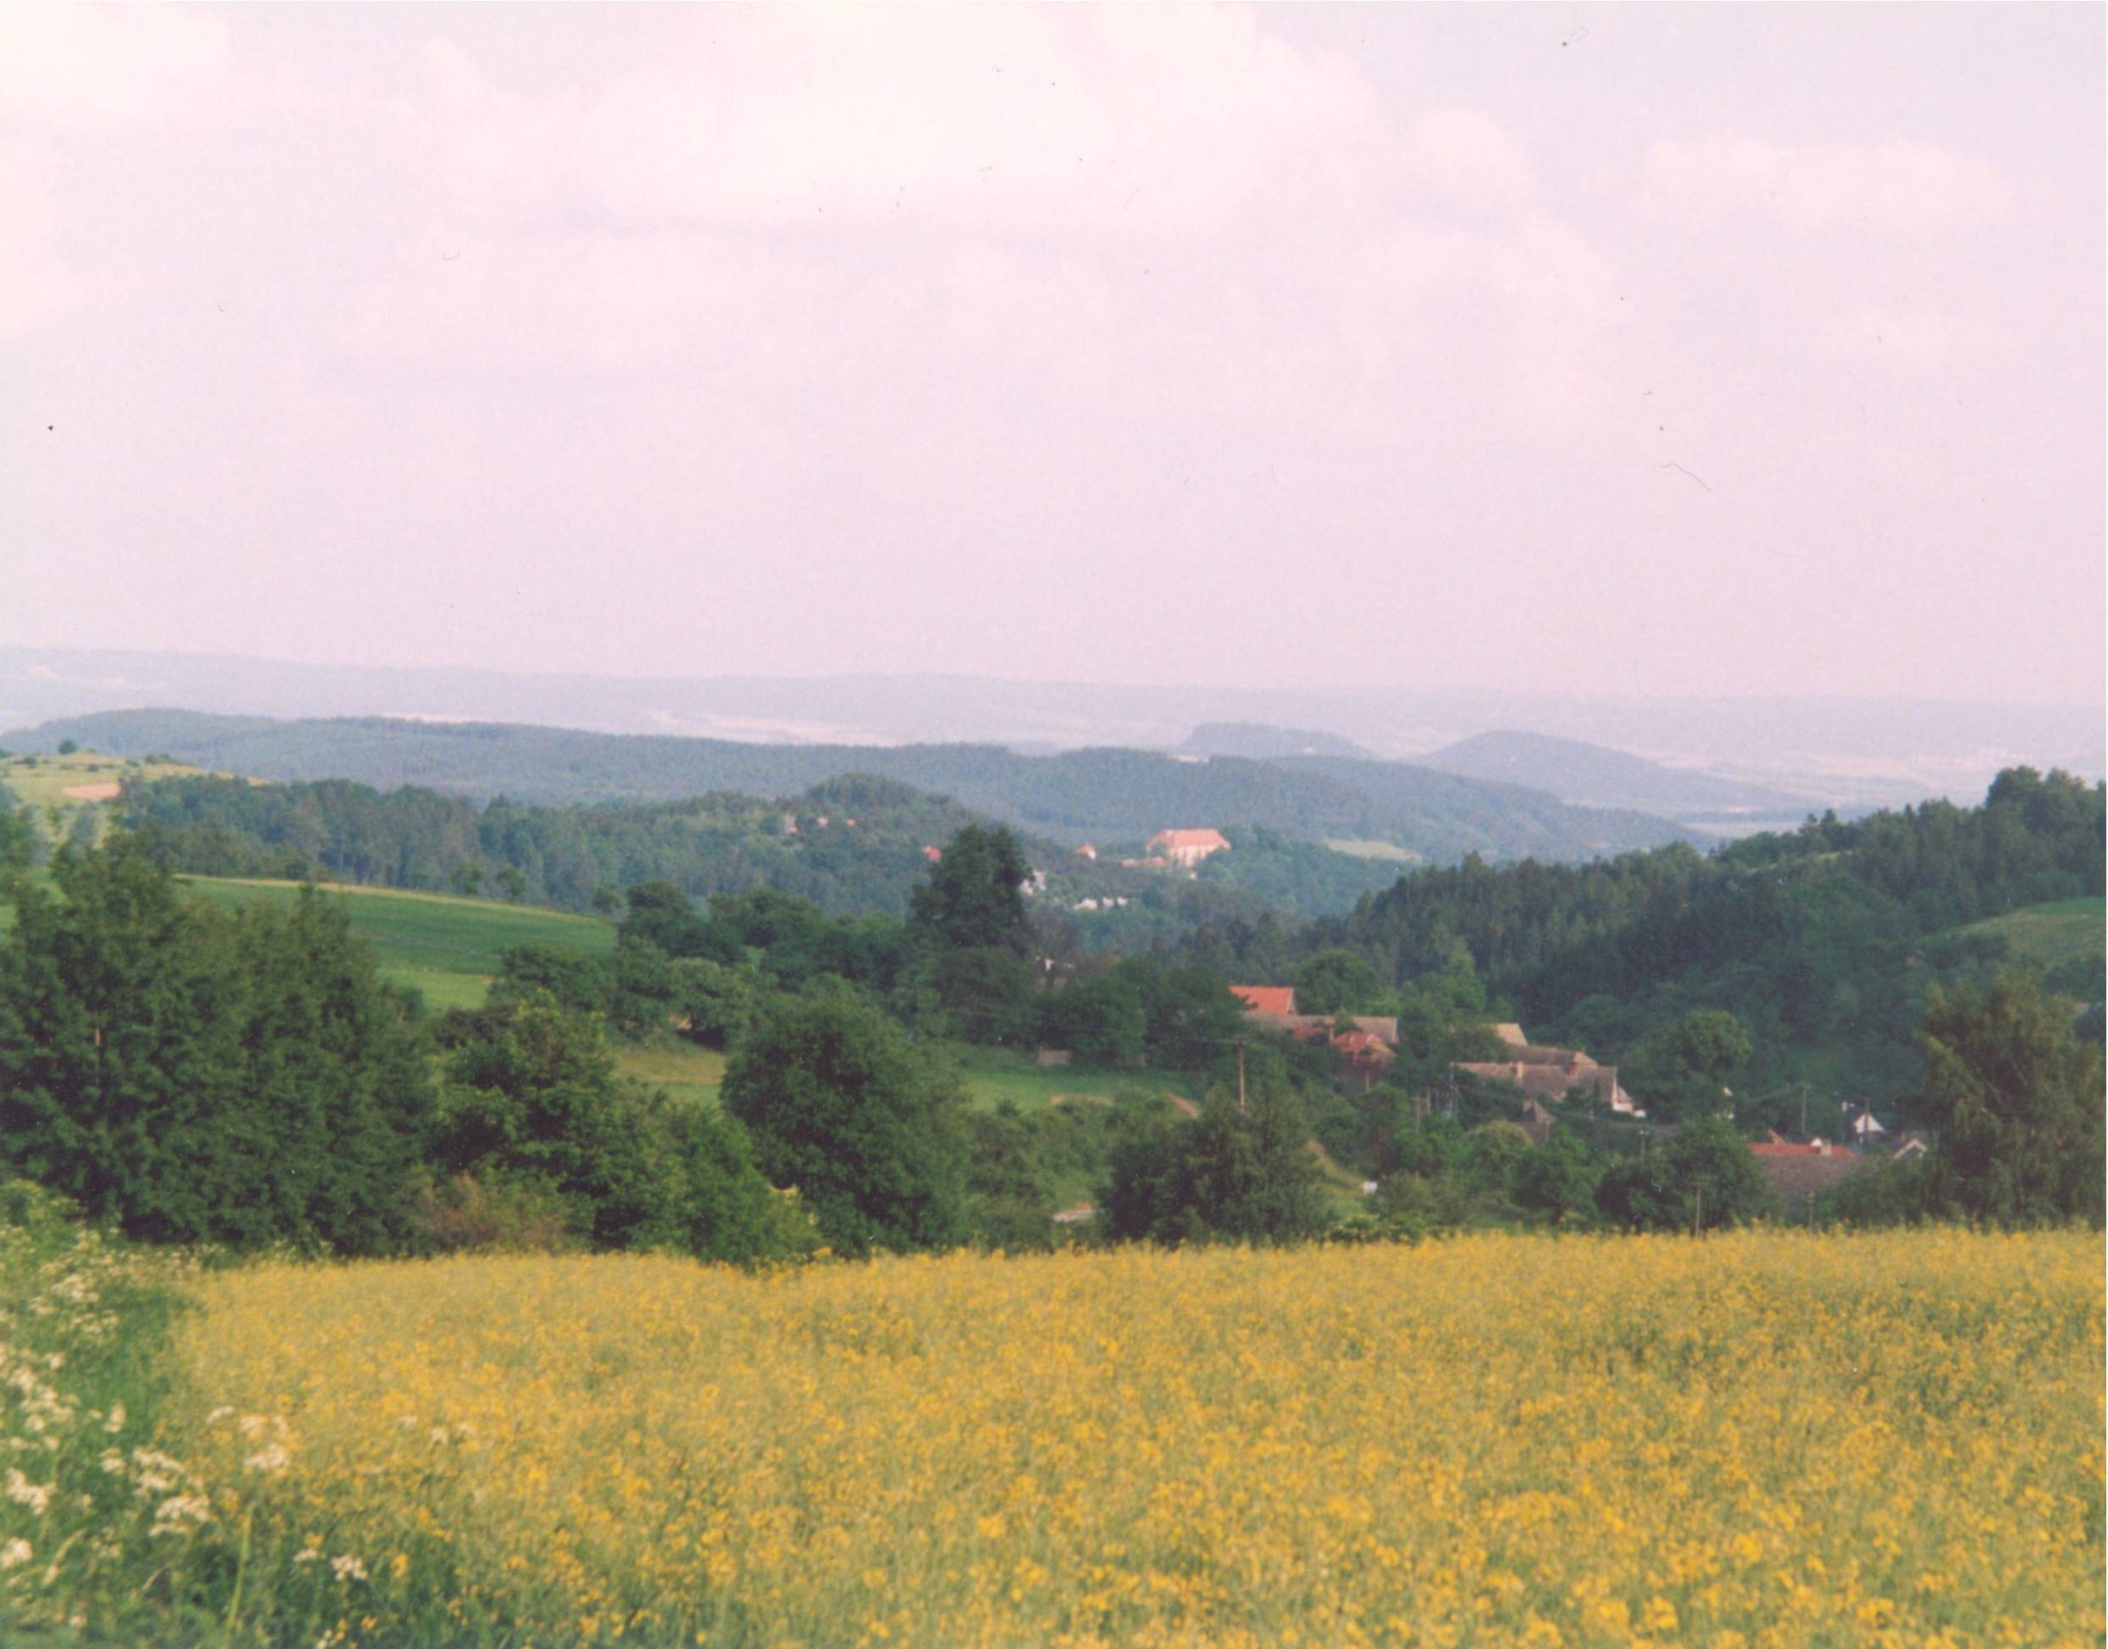

Slide 15
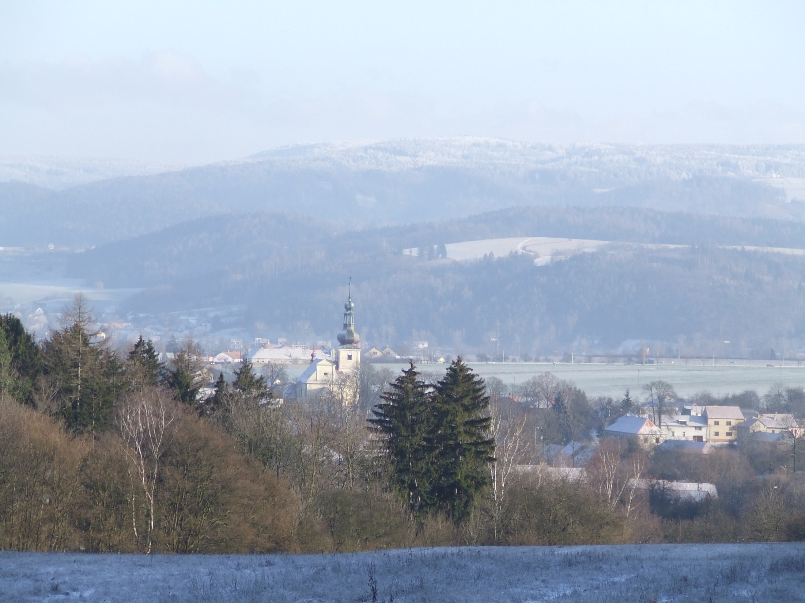

Slide 16
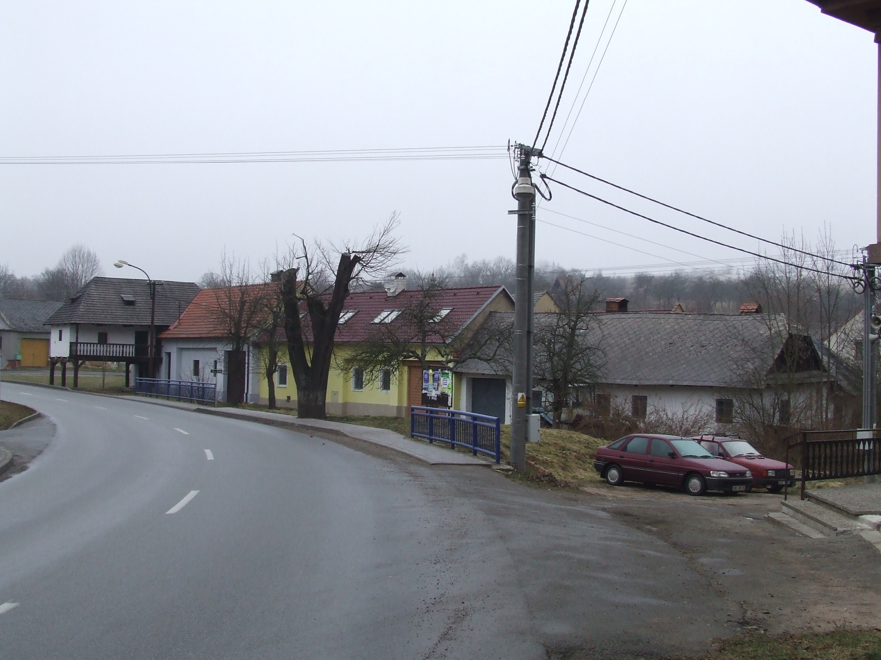

Slide 17
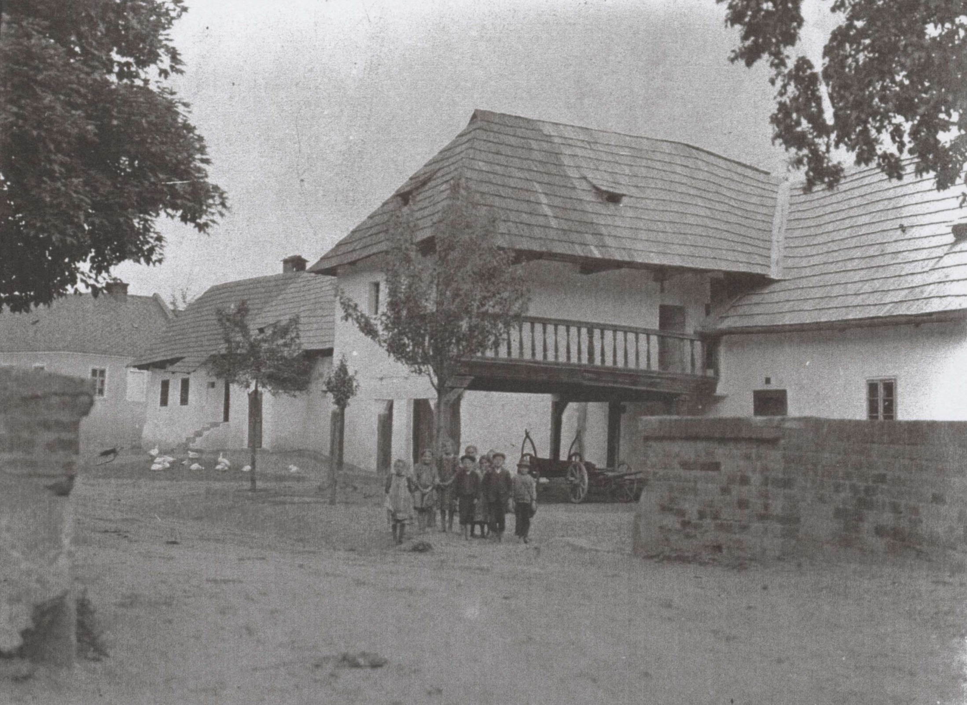

Slide 18
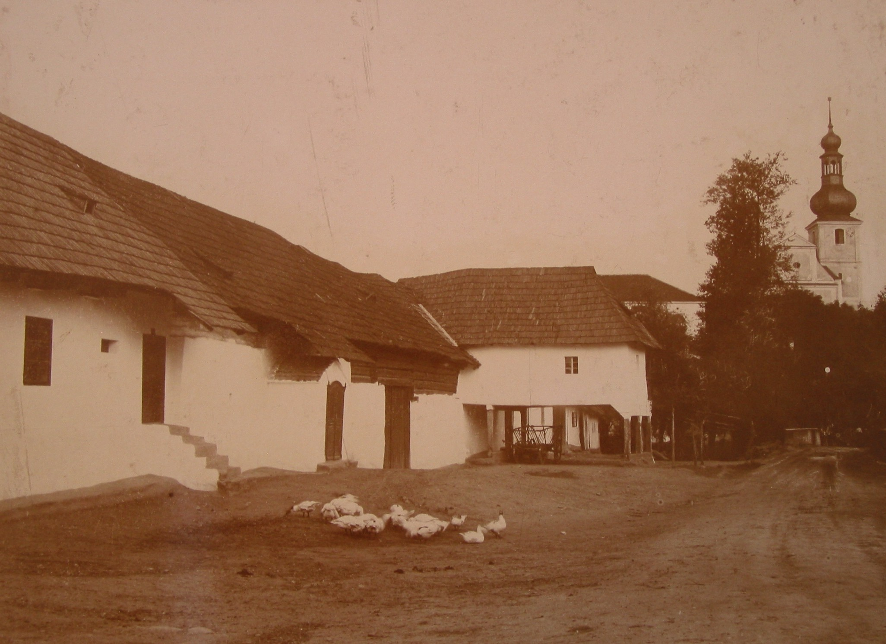

Slide 19
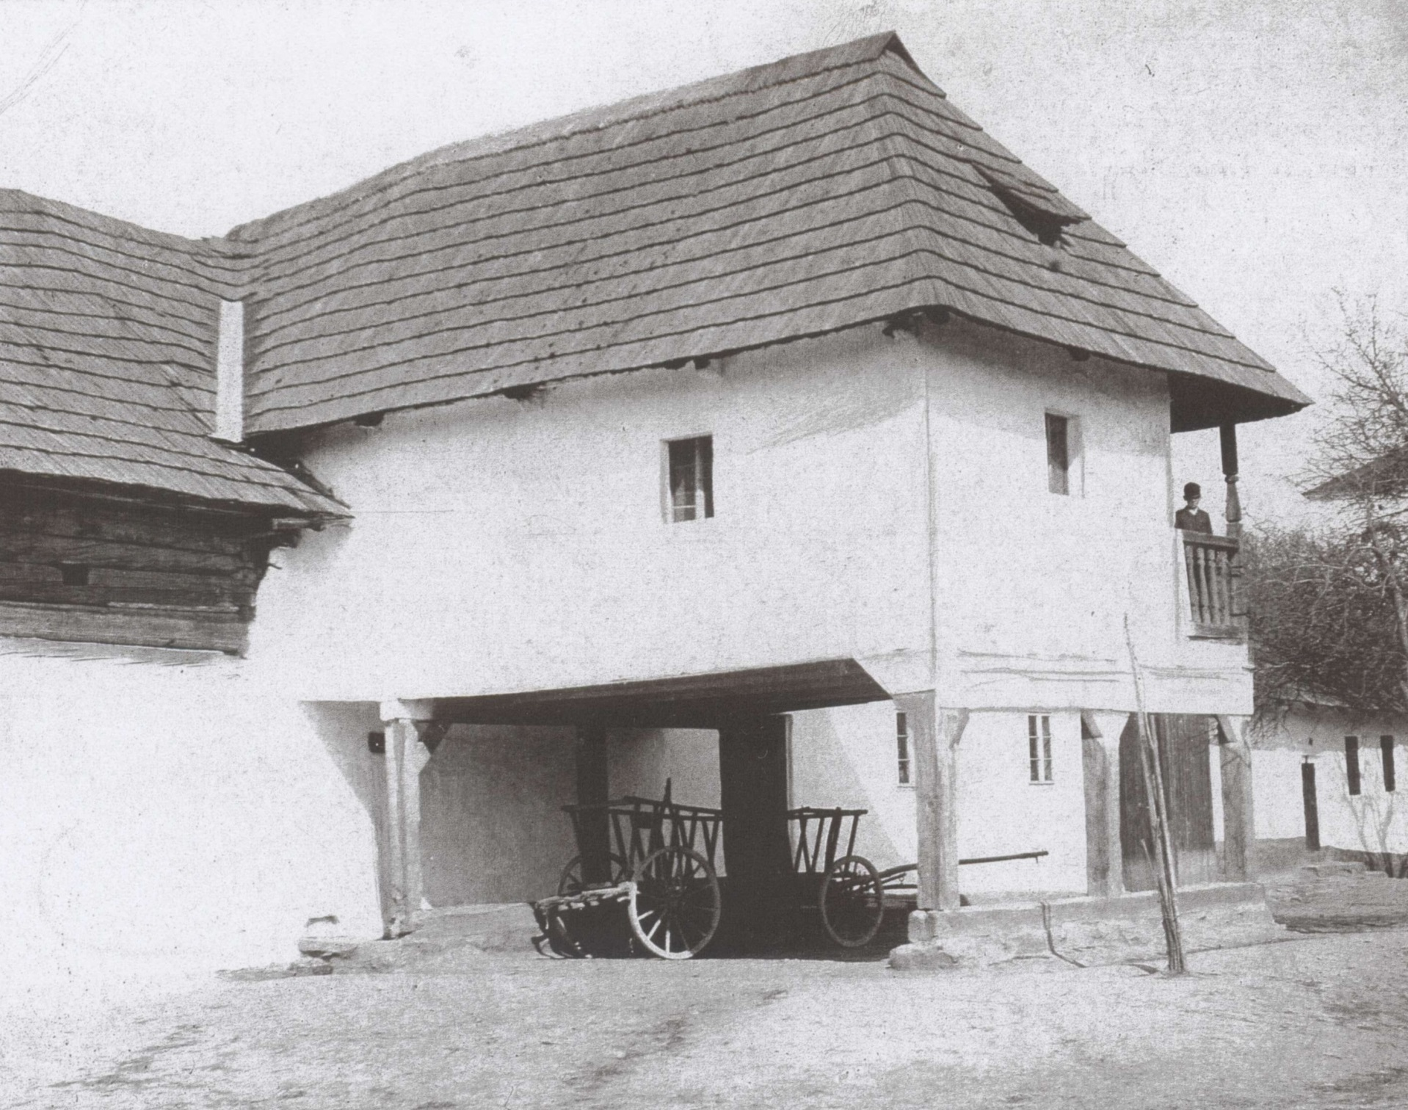

Slide 20
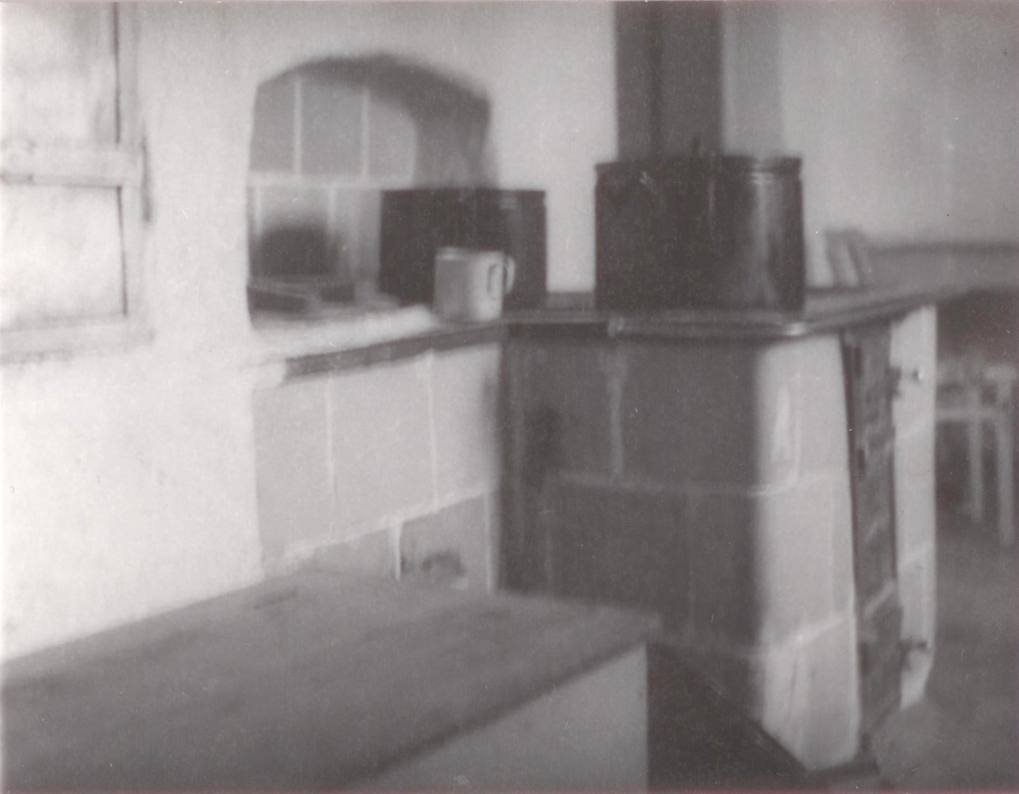

Slide 21
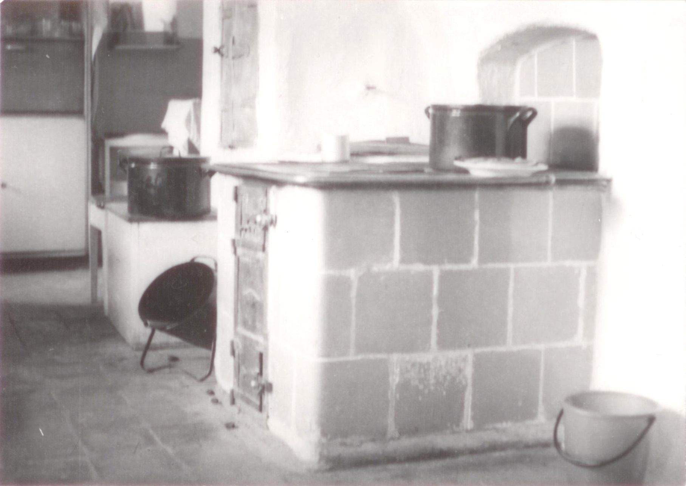

Slide 22
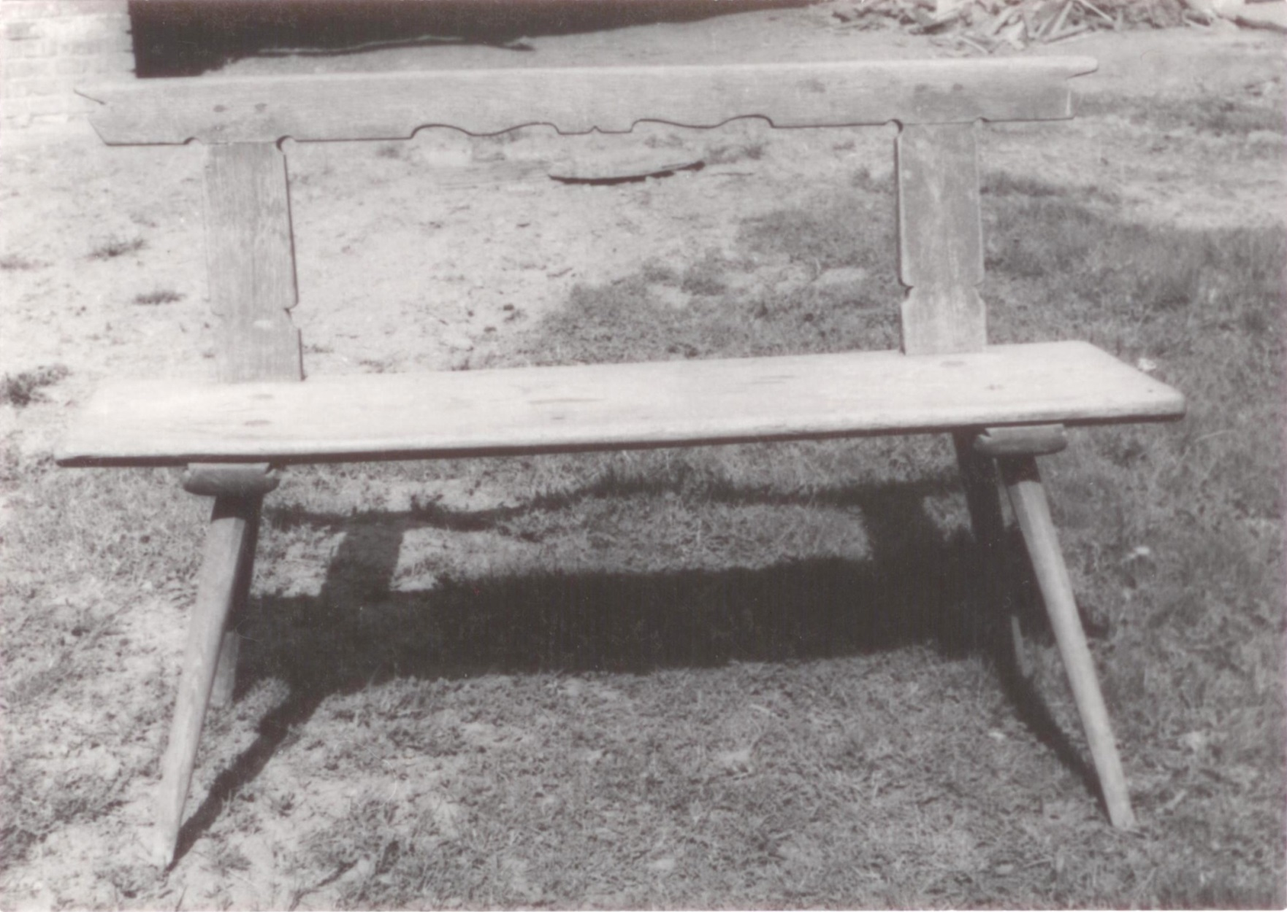

Slide 23
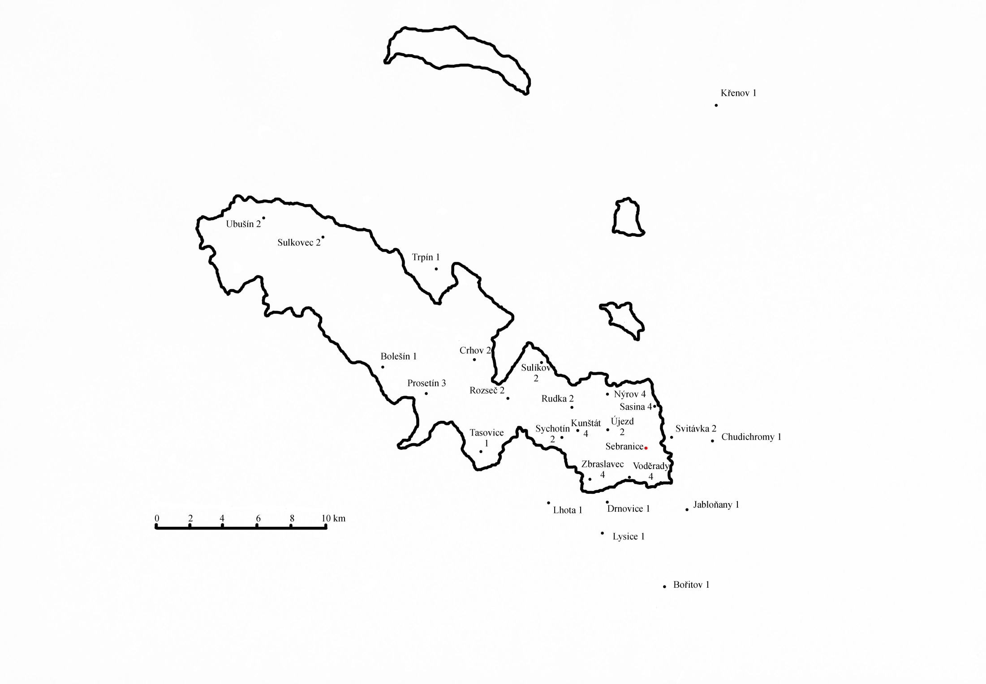
Doložitelný počet novomanželů
přicházejících do Sebranic
z jednotlivých lokalit (1682–1754)

Slide 24
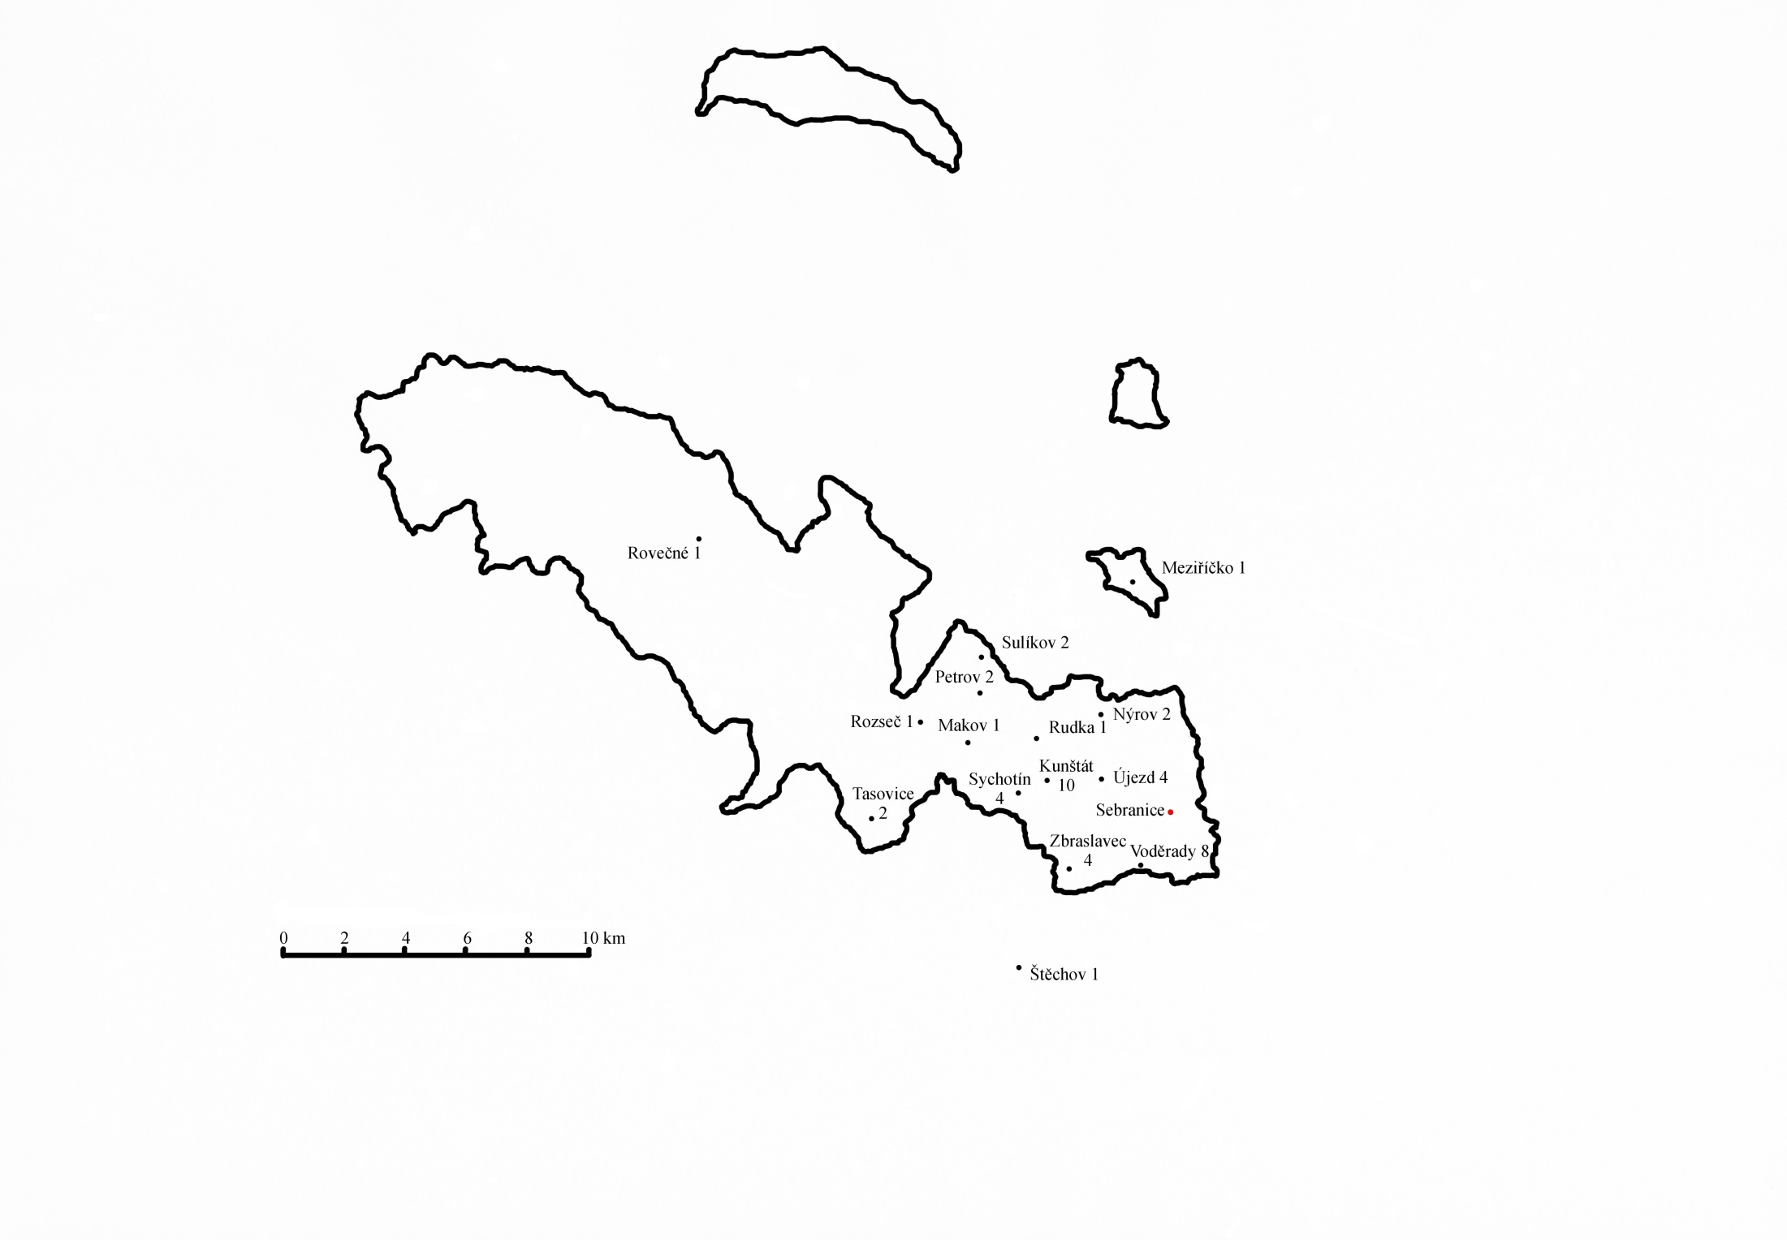
Doložitelný počet novomanželů
odcházejících ze Sebranic
do jednotlivých lokalit (1682–1754)

Slide 25
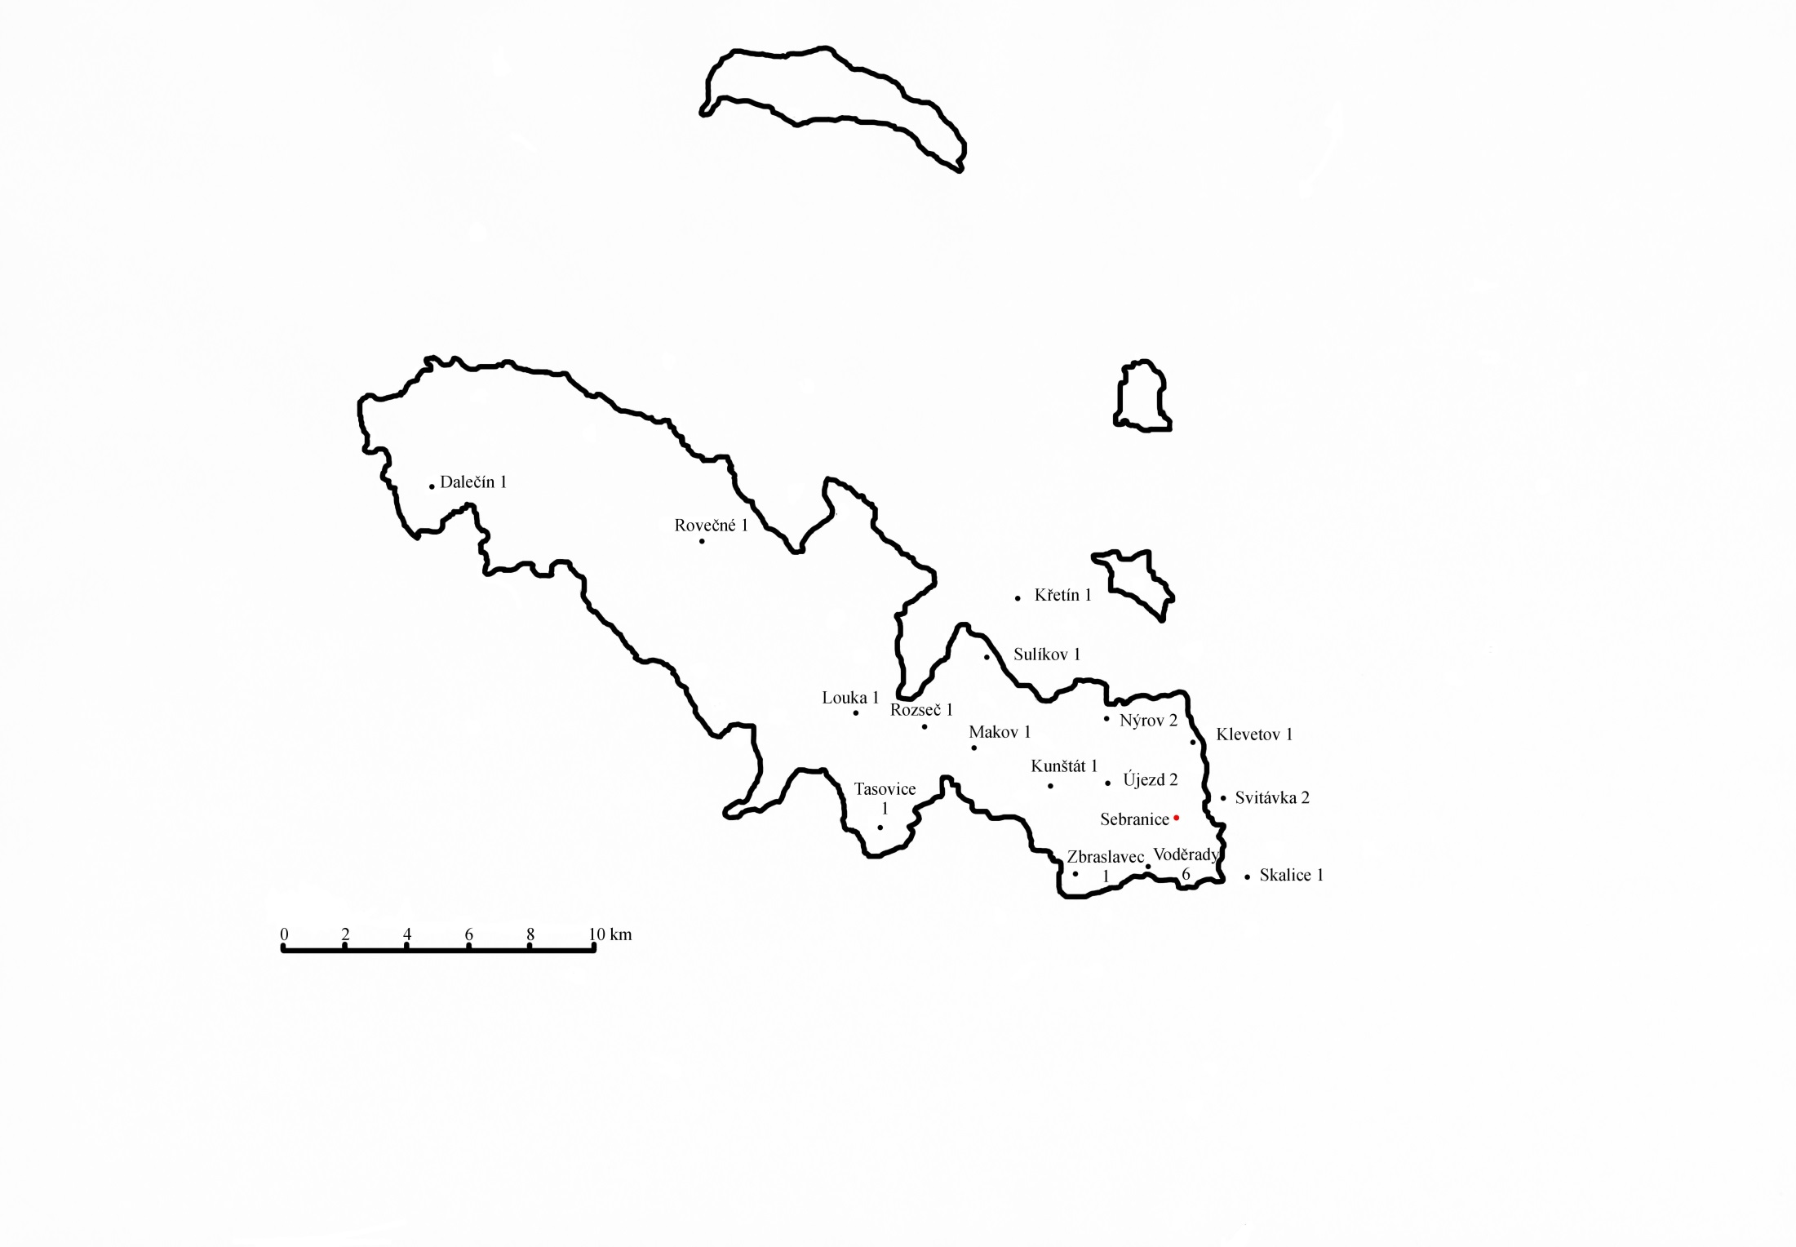
Doložitelný počet partnerů
z jednotlivých lokalit sezdaných
se Sebranickými; posvatební rezidence
neznámá (1682–1754)

Slide 26
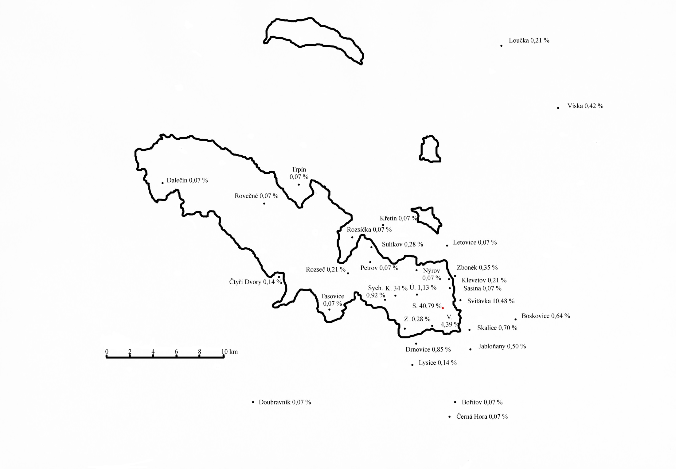
Původ kmotrů 706 sebranických dětí
narozených v letech 1682–1733
(do obnovení fary v Sebranicích);
procentuální vyjádření

Slide 27
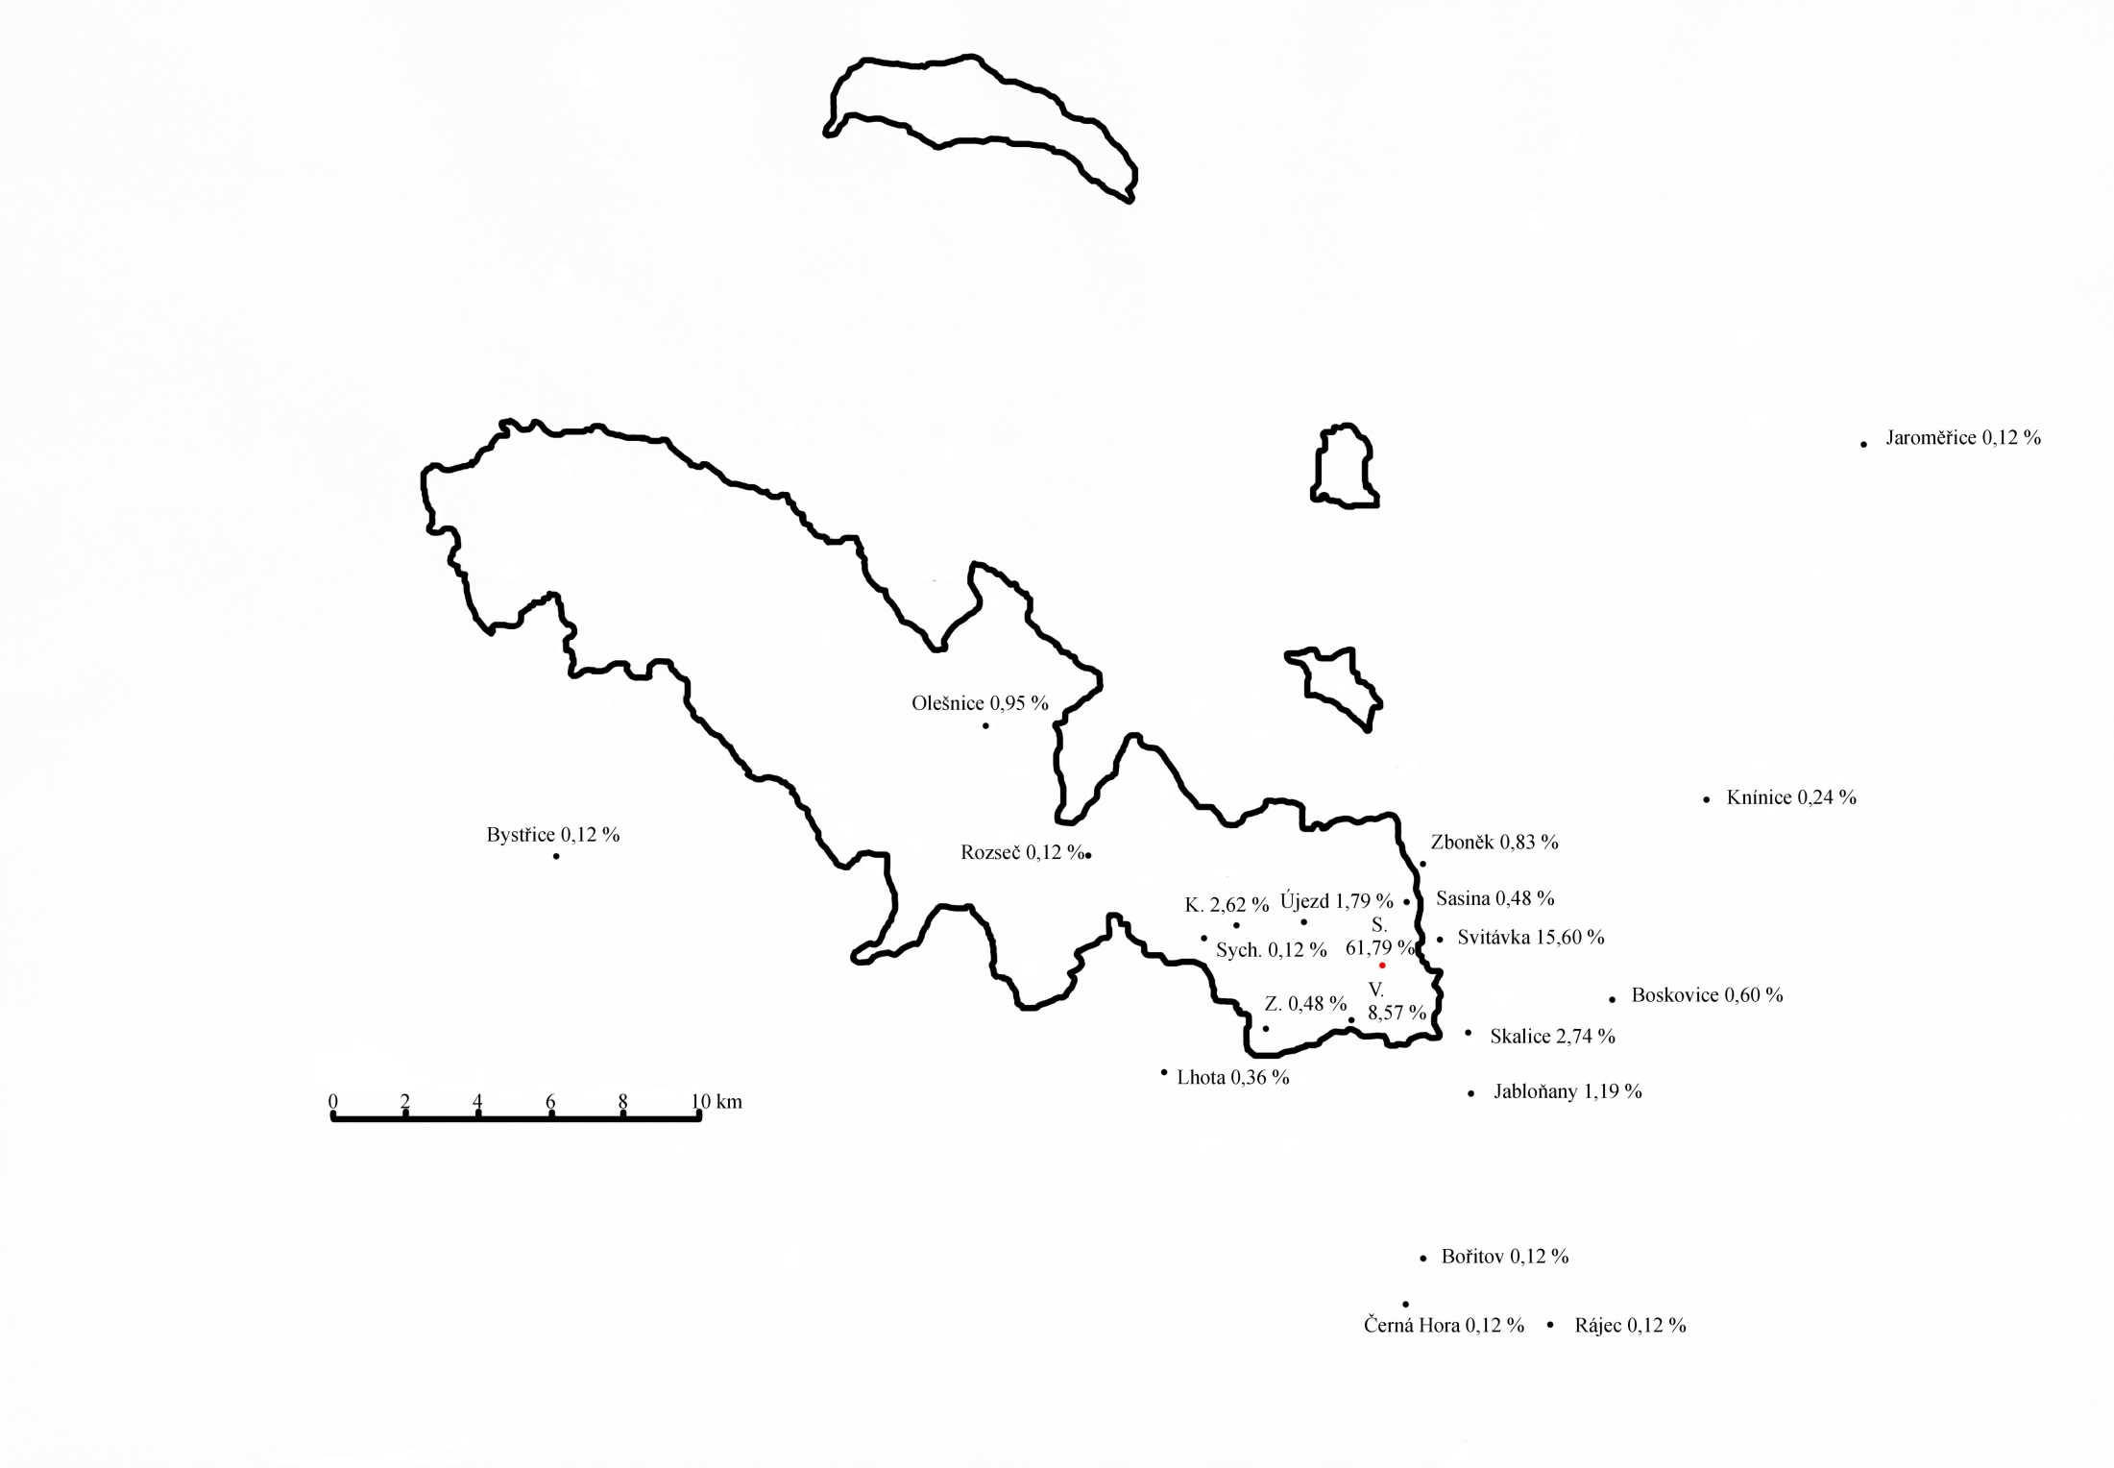
Původ kmotrů 420 sebranických dětí
narozených v letech 1734–1754;
procentuální vyjádření

Slide 28
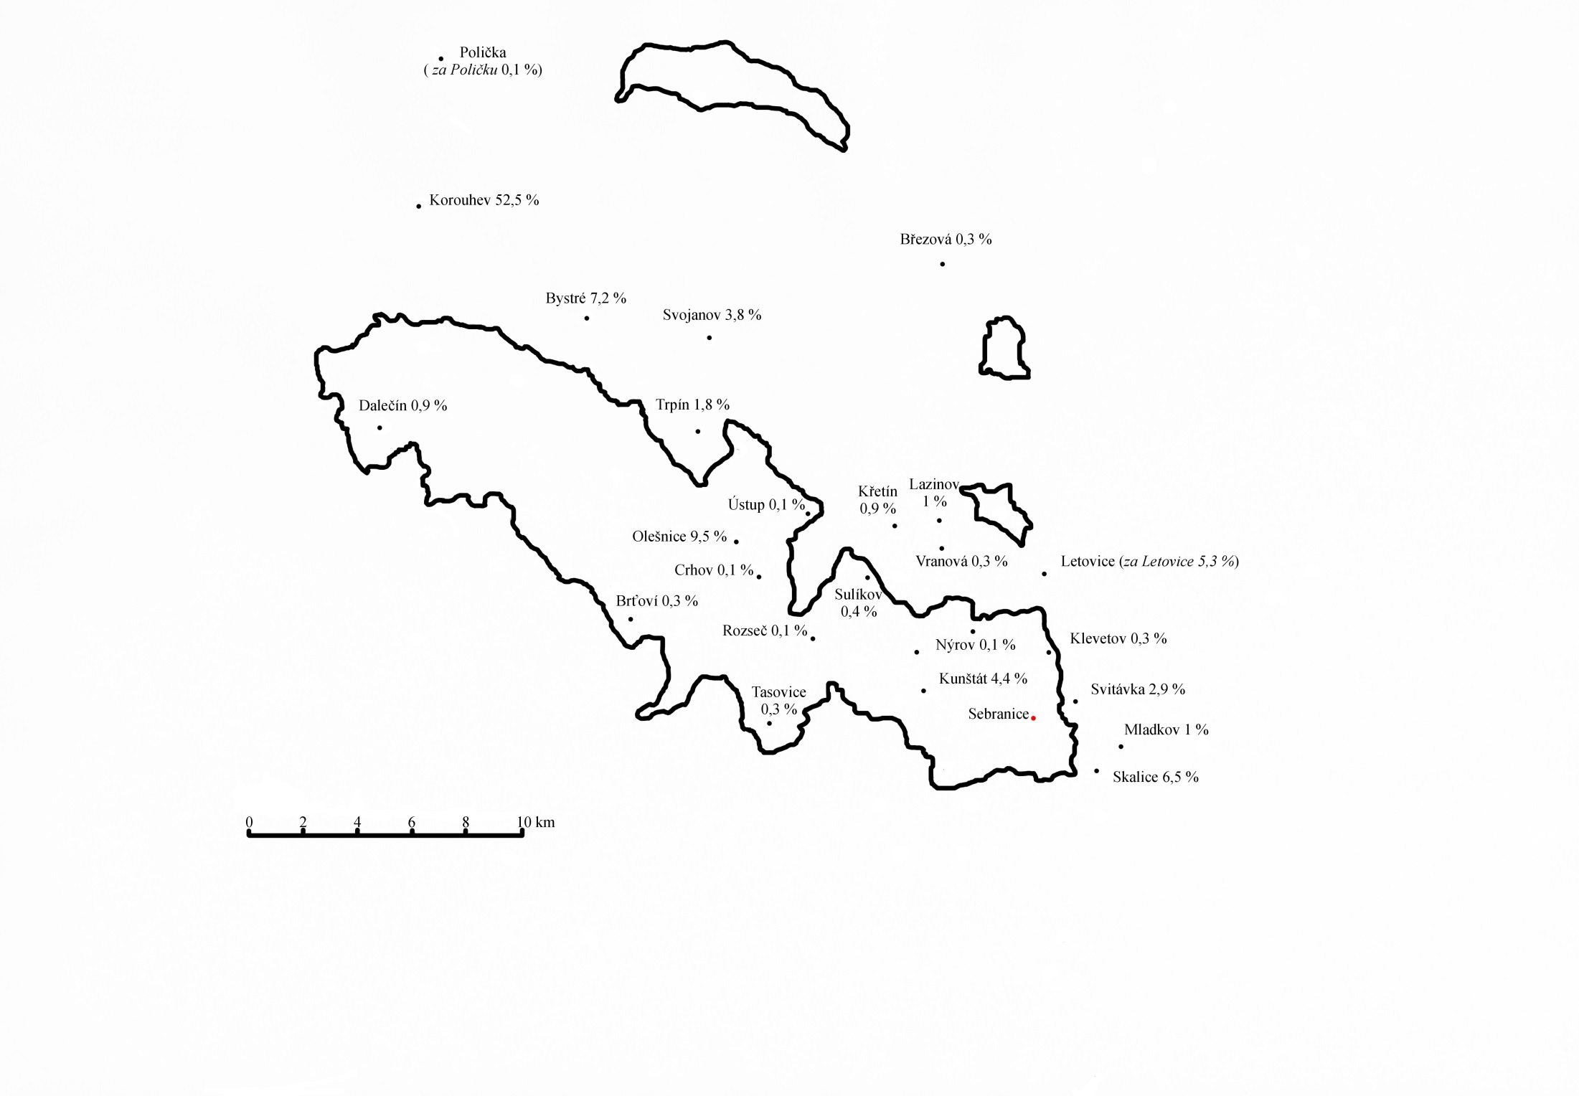
Procentuální vyjádření objemu obilí,
které prodal Ondřej Kanýz do jednotlivých lokalit,
z celkového objemu prodaného obilí v letech 1740–1761

Slide 29
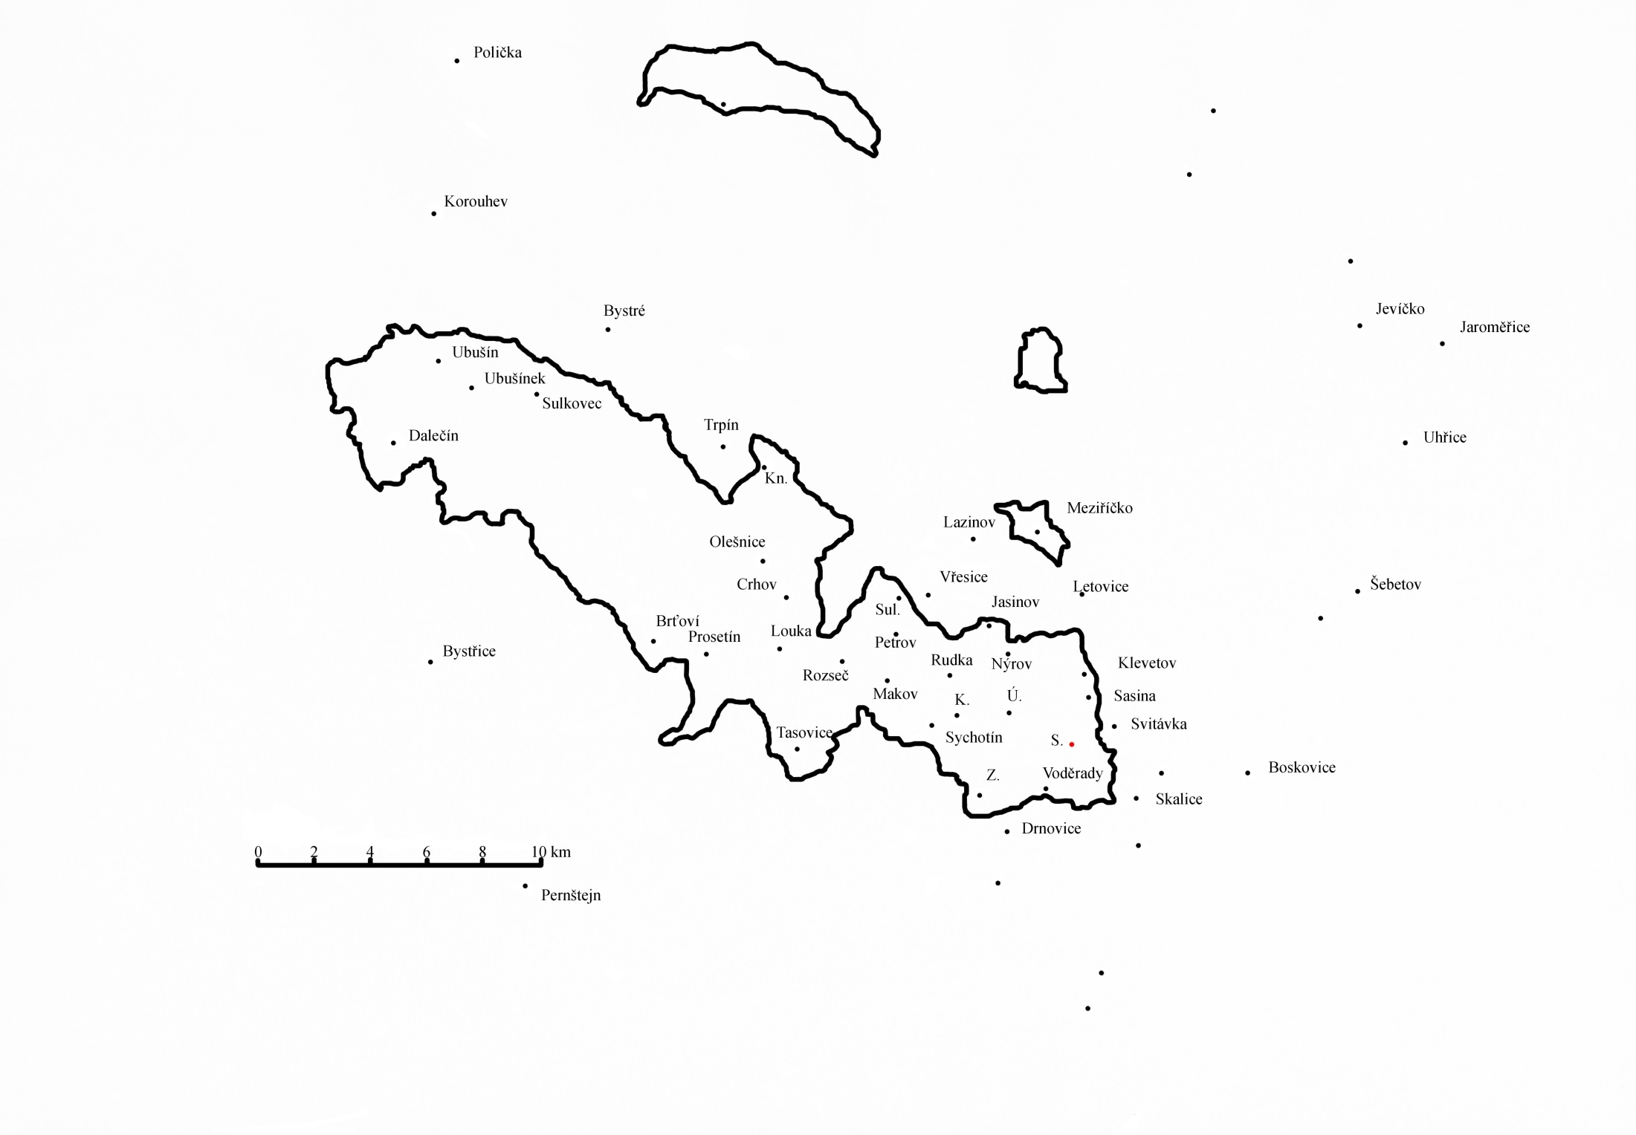
Lokality zmiňované v kronice Ondřeje Kanýza v letech 1730–1760
v souvislosti s počasím a jednotlivými událostmi. Do přehledu nebyly zahrnuty
lokality zmiňované v souvislostmi s válečným děním (výpisky z novin,
vožení profantu). V potaz nebyly ani brány soupisy obcí na panství.

Slide 30
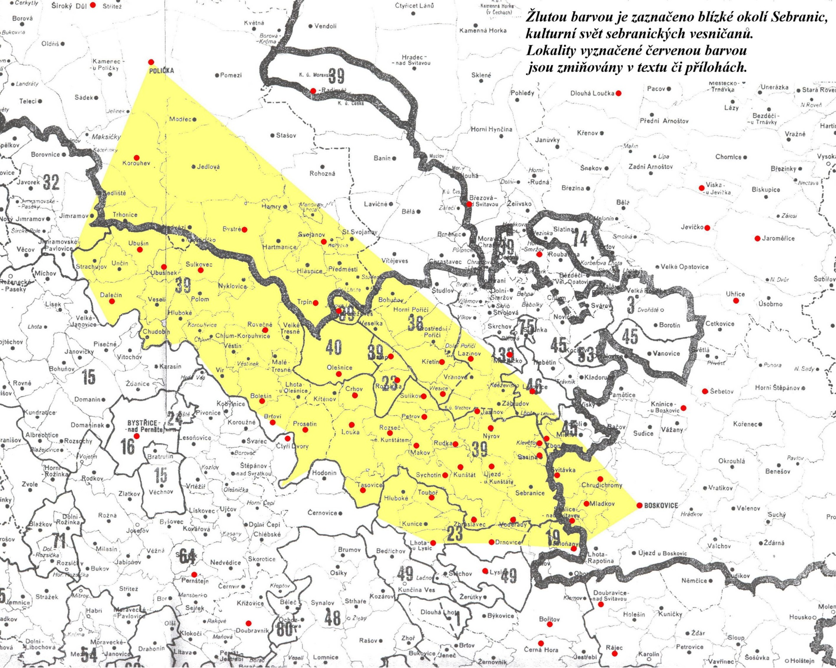

Slide 31
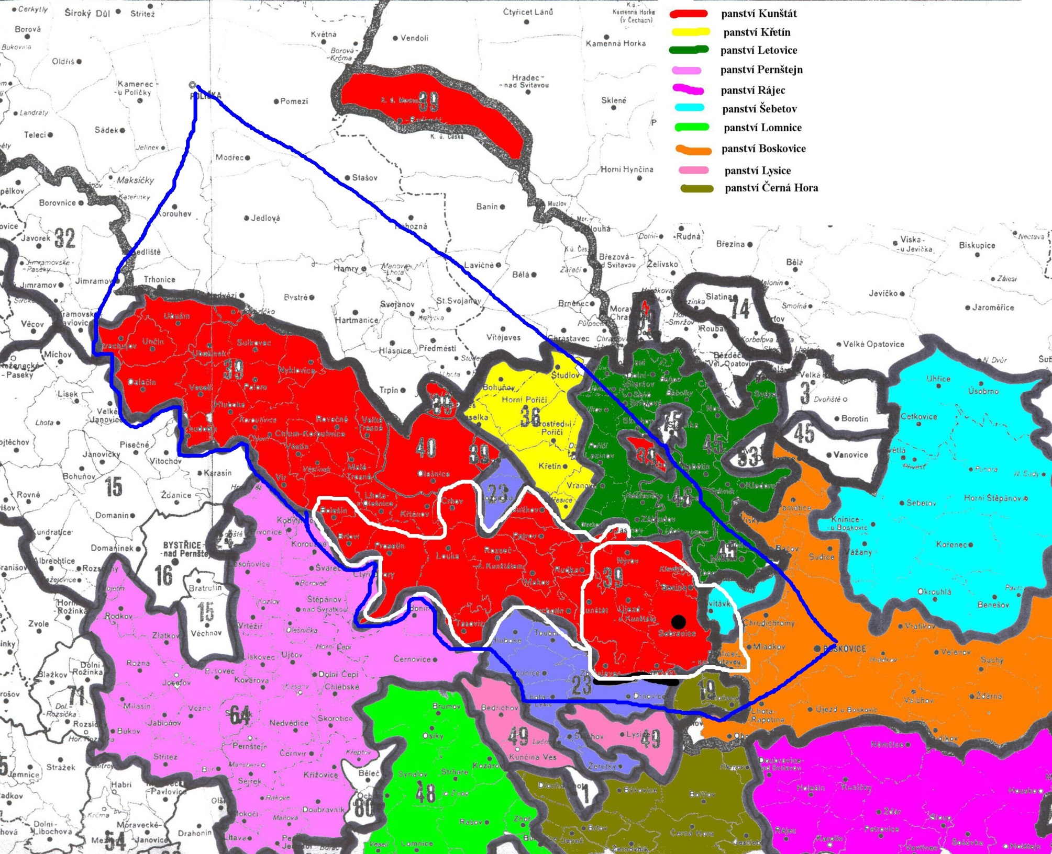

Slide 32
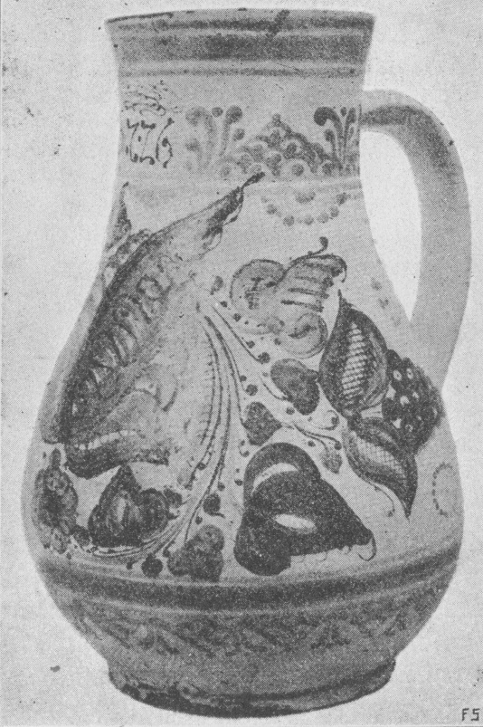
Metody poznání kultury 18. století v našem přednáškovém cyklu
popisy
subjektivistický přístup k realitě:
-sémantický přístup
-interpretativní přístup
-funkčně-strukturalistické kladení otázek
objektivistický přístup k realitě:
-historicko-demografický přístup
-historicko-statistický přístup
-strukturalistická inspirace

Slide 33
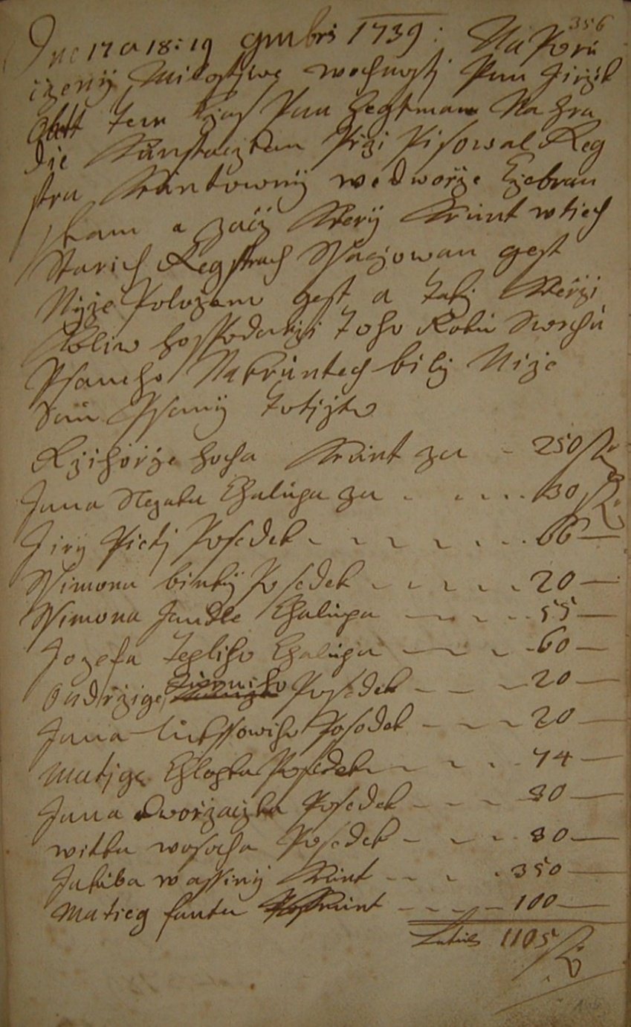
Stěžejní role pramenné základny:
Hospodářská kniha
Ondřeje Kanýza
zachycuje období 1739–1760–
Ondřej Kanýz (1694–1761) rychtář Sebranic v letech 1731–1733 a 1735–1760
Sebranice (okr. Blansko)

Slide 34
Prameny pro studium vesnice v 18. století
Hmotné prameny (vč. archeologických)
Písemnosti vesničanů
Pozemkové knihy
Katastry
Matriky
Soupisy obyvatel
Mapy
Vrchnostenská agenda (vč. trestní a řádů)
Urbáře

Slide 35
Koncepce kultury
Politické struktury
Sociální struktury
Demografické charakteristiky
Hmotná kultura: stavitelství, oděv, strava
Způsob obživy: zemědělství, chov dobytka,
podomácká výroba
Mentální struktury: religiozita, magie, škola,
četba, folklor

Slide 36
18. století a výzkum venkova
1/ relativní dostatek pramenů
2/ demografická a ekonomická stabilizace obyvatel
3/ zdánlivá kulturní stabilita
nástup modernizace od 2. poloviny 18. století
radikální proměny ke konci století

